Slide 1
🩸 دَمي · DAMI
الوحدة المناسبة من الدم، للمستشفى المناسب، قبل أن تُطلب… وبالدرون إذا ما في وقت
فريق NEXORA · Jordan Students Pitch Competition

Slide 2
الساعة 5 مساءً… حادث على طريق المطار
مستشفى يحتاج 6 وحدات O سالب الآن.
السيارة من بنك الدم: 34 دقيقة في الزحمة.
الدرون: 9 دقائق، والصندوق ثابت على 4°م.
في النزيف الحاد، كل دقيقة تفرق.

Slide 3
المشكلة: نقص هنا… وهدر هناك
بنوك الدم تواجه معادلة صعبة: نقص في زمر معيّنة وقت الحاجة، وانتهاء صلاحية وحدات أخرى في مكان آخر. وعند الحوادث الكبرى أو أزمات النقص، تحتاج المستشفيات وحدات عاجلة من بنك الدم أو من مستشفى آخر، فتعلق السيارات في الزحمة أو تتأخر في الطرق الجبلية والبعيدة، وكل دقيقة لها ثمن في النزيف الحاد.
35–42 يومًا: صلاحية كريات الدم الحمراء المحفوظة بين 2 و6 درجات مئوية
5–7 أيام: صلاحية الصفائح الدموية فقط، لذلك يضيع جزء منها إذا لم يُوزَّع بذكاء
O سالب: الزمرة التي تُطلب أولًا في النزيف الحاد قبل معرفة زمرة المريض
منذ 2016: توصيل الدم بالدرون يعمل فعليًا في رواندا ثم غانا ودول أخرى (Zipline)

Slide 4
الحل: ثلاث طبقات في منصة واحدة
🧠 التنبؤ والموازنة
نموذج يتنبأ بطلب كل زمرة في كل مستشفى لـ 14 يومًا، وينبّه قبل النقص، ويقترح نقل الوحدات القريبة من انتهاء الصلاحية إلى مستشفى سيستخدمها.
🫂 الاستدعاء الذكي للمتبرعين
يختار المتبرعين المؤهلين (آخر تبرع قبل 90 يومًا أو أكثر) والقريبين والأكثر احتمالًا للاستجابة، ويرسل لهم دعوة للزمرة الناقصة بالذات.
🚁 درون إسعاف الدم
في الطوارئ: يختار النظام أقرب مصدر يملك الزمرة، ويقارن زمن الدرون بالسيارة، ويطلق درون مجهزة بصندوق تبريد ذكي مع تتبع حي للحرارة والموقع.

Slide 5
مهمة الدرون: من بنك الدم إلى المستشفى
النوع: درون متعددة المراوح للنموذج التجريبي، ثم درون VTOL ثابتة الجناح للمسافات الأطول
الحمولة: 2–4 كغ: 4–6 وحدات دم مع الصندوق المبرّد
المدى والسرعة: 15–40 كم للتجربة داخل المدن، بسرعة 60–90 كم/ساعة
صندوق التبريد: عزل حراري ومادة متغيرة الطور تحافظ على 2–6°م، ومسجّل حرارة مع إنذار لحظي
الاتصال: شبكة خلوية 4G/5G مع اتصال احتياطي، وبث الموقع والحرارة والبطارية كل ثانية
السلامة: مظلة هبوط اضطراري، وعودة تلقائية عند فقدان الاتصال، وسياج جغرافي (Geofencing)
التسليم: هبوط على منصة مخصصة فوق المستشفى أو إنزال بمظلة صغيرة في منطقة آمنة
التشغيل: طيار مرخّص يراقب من مركز العمليات، ومسارات معتمدة مسبقًا
1. طلب طارئ
المستشفى يطلب 6 وحدات O سالب من التطبيق بأولوية «حرجة».
2. اختيار المصدر
النظام يفحص المخزون الحي ويختار بنك الدم أو أقرب مستشفى يملك الزمرة.
3. قرار الإطلاق
مقارنة: سيارة 34 دقيقة في الذروة مقابل درون 9 دقائق، والمشغّل يوافق بضغطة.
4. التجهيز والطيران
تعبئة الوحدات في صندوق مبرّد 2–6°م، ومسار آمن يتجنب المناطق المحظورة.
5. التسليم والتعويض
هبوط على منصة المستشفى وتأكيد الاستلام وحرارة الرحلة، واستدعاء متبرعين لتعويض المخزون.

Slide 6
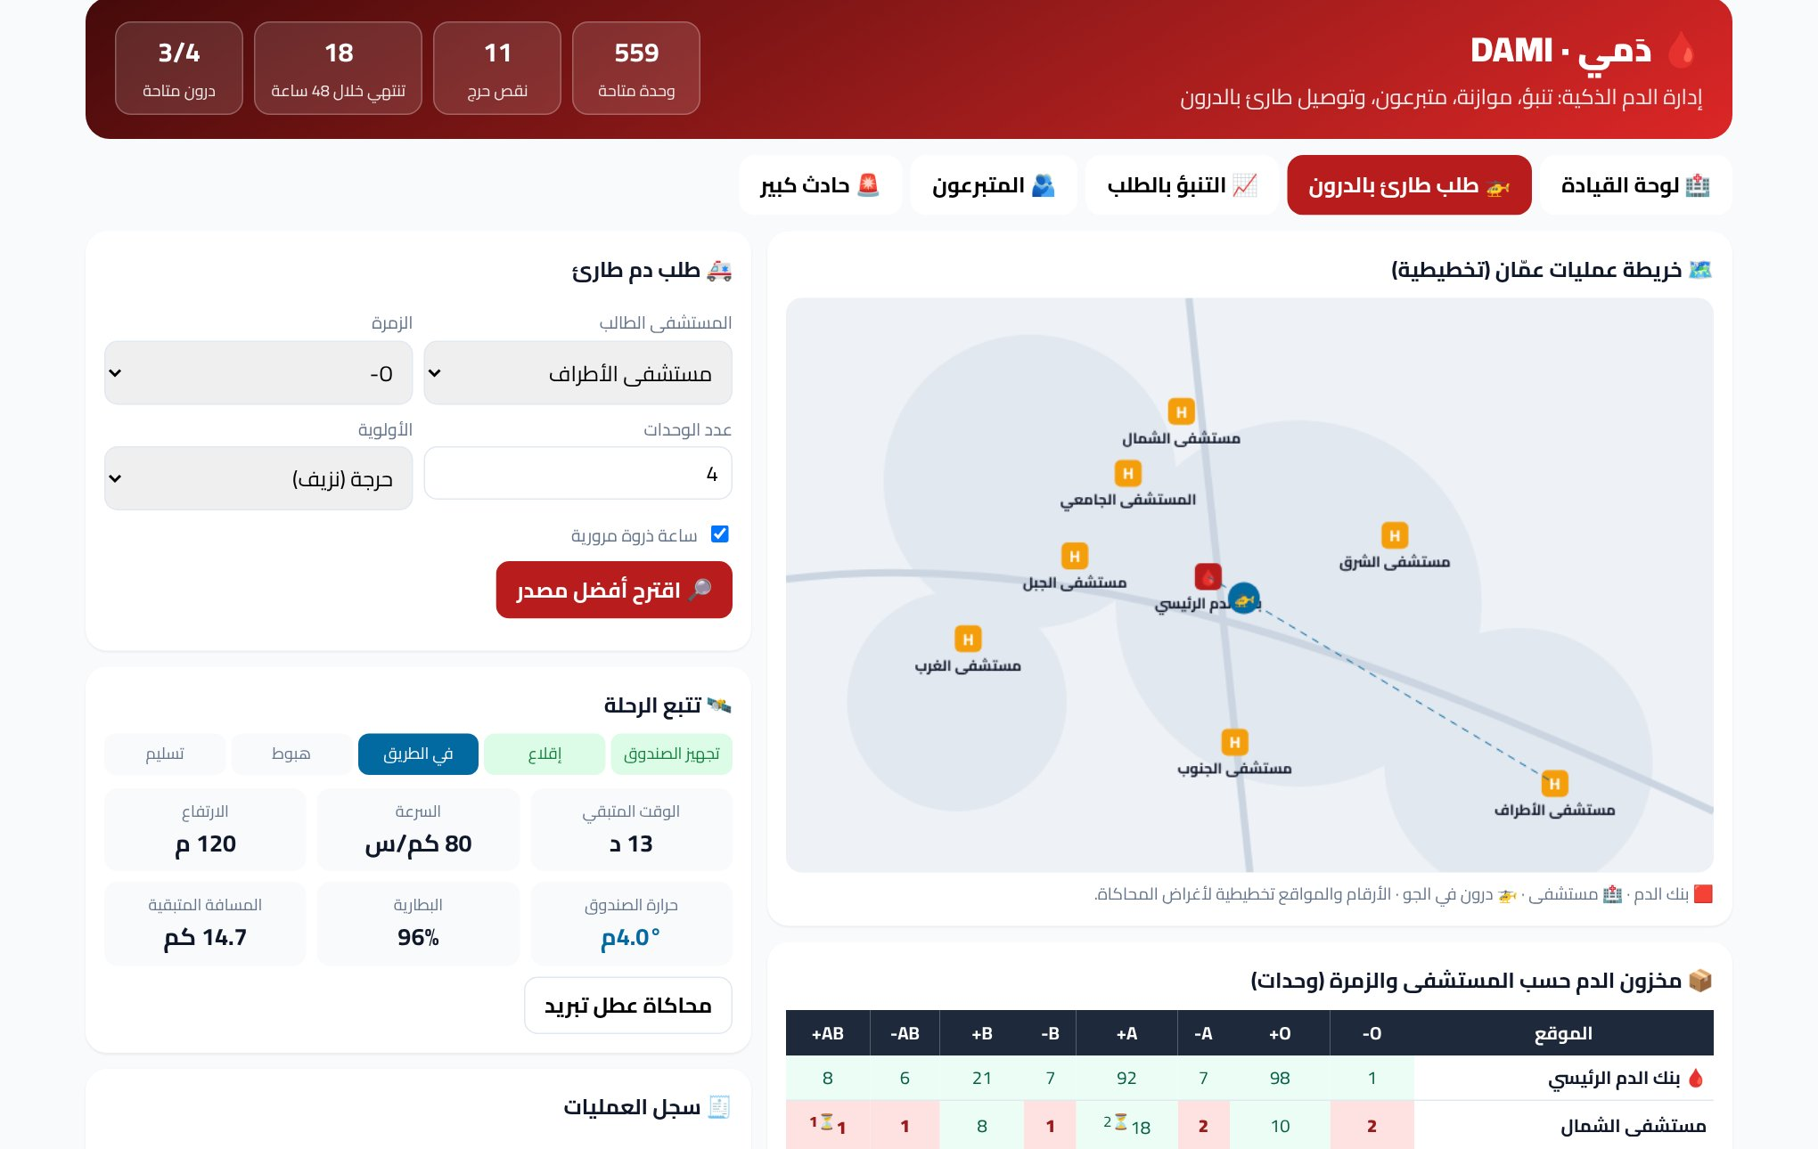
النموذج الأولي يعمل: طلب طارئ بالدرون
اختيار المصدر الأمثل، ومقارنة زمن الدرون بالسيارة، وإطلاق الدرون وتتبعها: الحرارة والبطارية والارتفاع والمسافة.

Slide 7
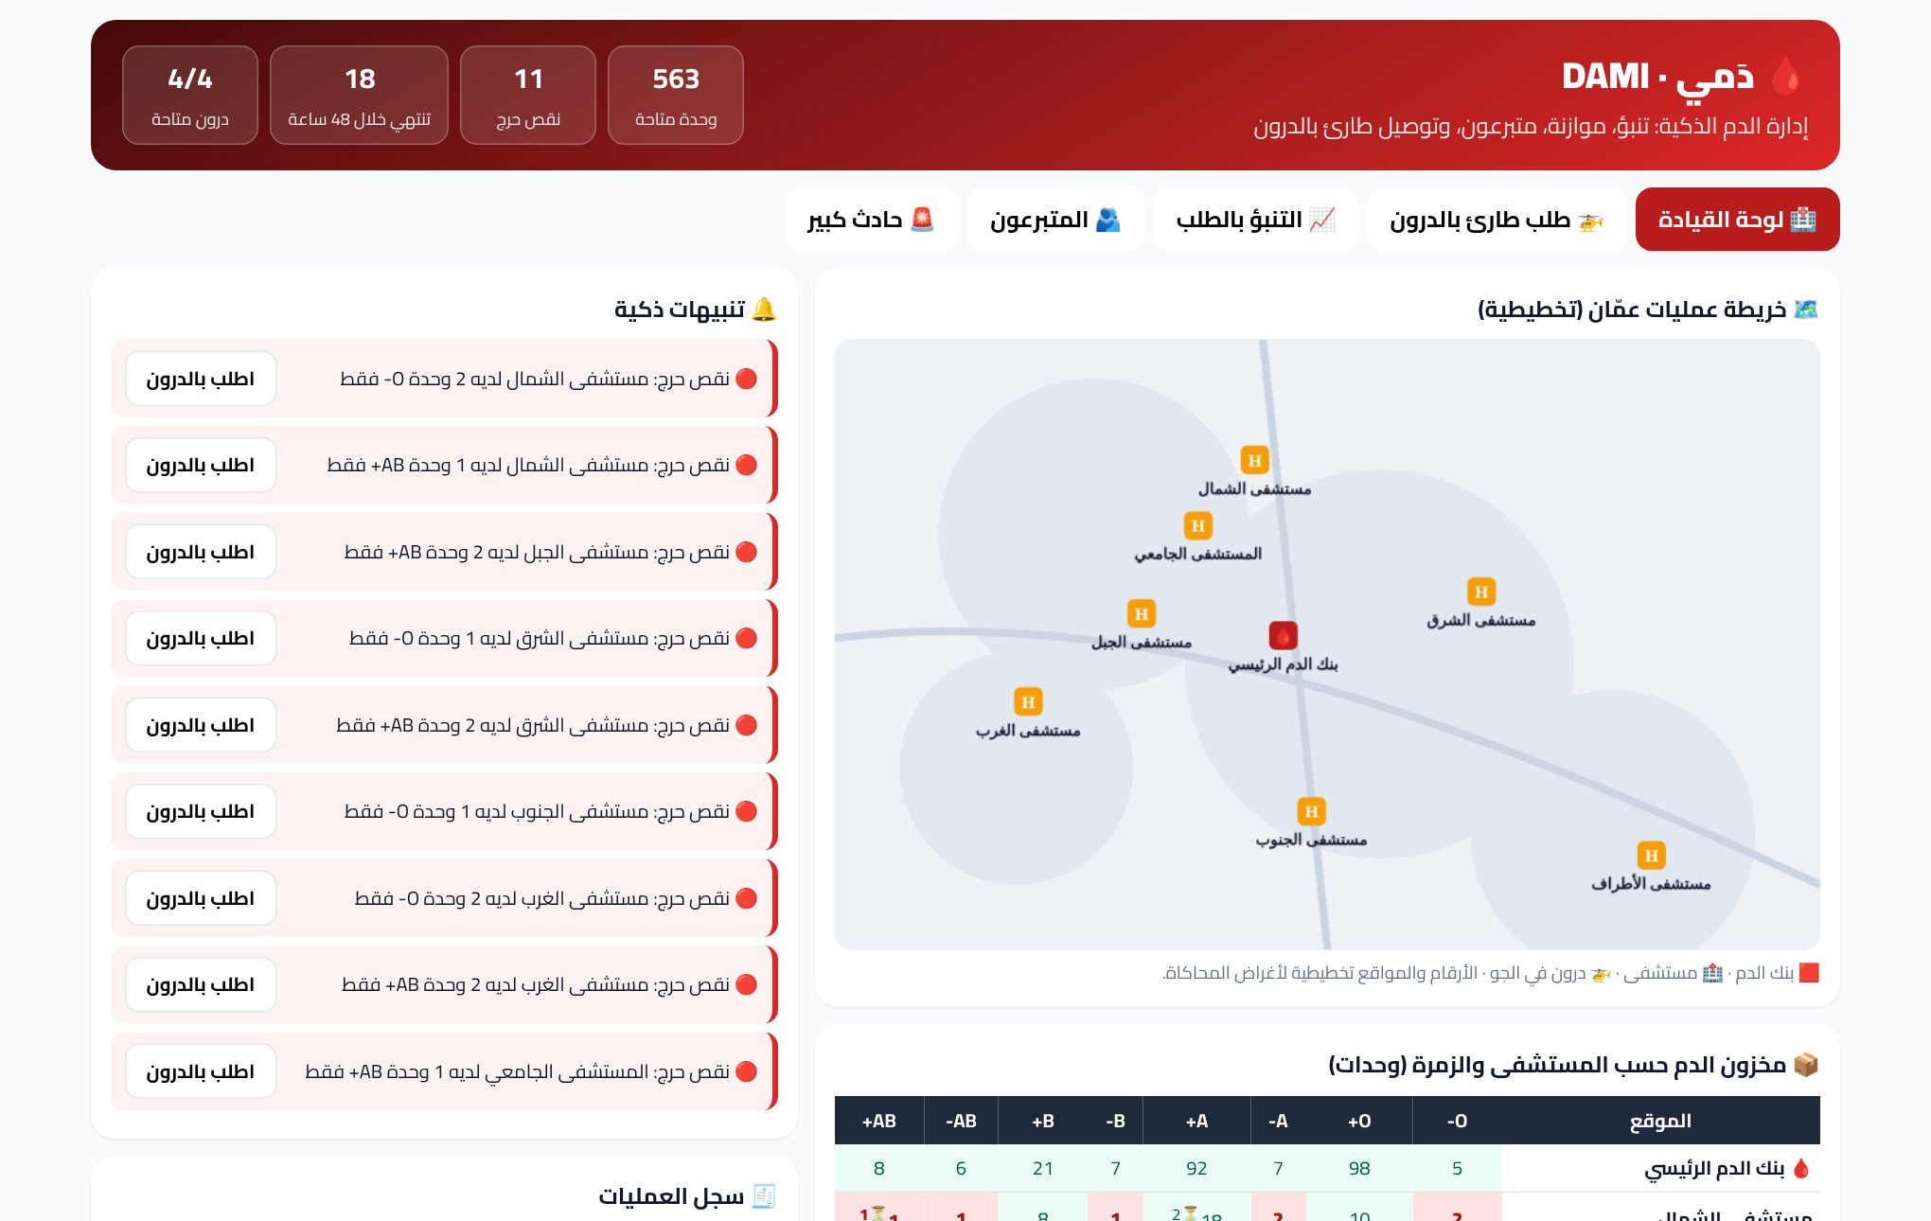
النموذج الأولي يعمل: لوحة القيادة
مخزون 8 زمر في بنك الدم و7 مستشفيات، وتنبيهات النقص والصلاحية بلون حسب الخطورة، وأزرار نقل أو طلب درون.

Slide 8
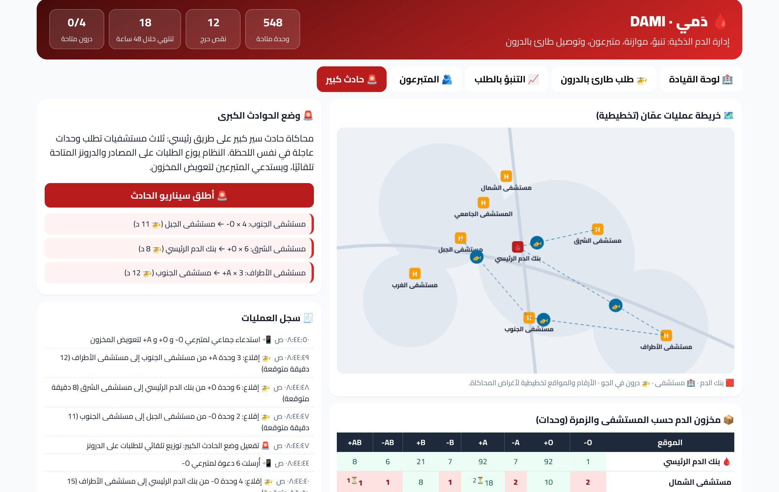
النموذج الأولي يعمل: وضع الحادث الكبير
3 مستشفيات تطلب دمًا بنفس اللحظة، والنظام يوزّع الدرونز تلقائيًا ويستدعي المتبرعين.

Slide 9
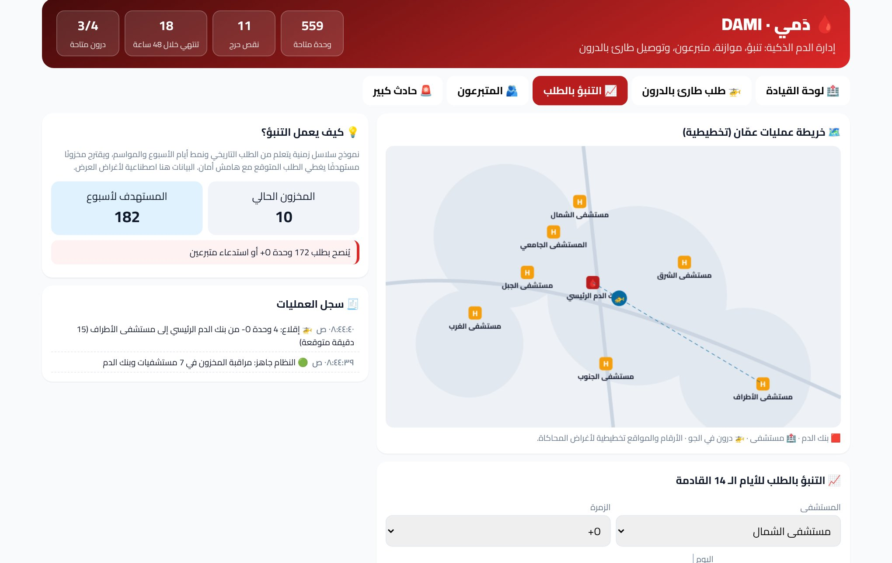
النموذج الأولي يعمل: التنبؤ بالطلب
منحنى طلب لـ 14 يومًا لكل زمرة ومستشفى مع نطاق الثقة، والمخزون المستهدف وتوصية الاستدعاء.

Slide 10
السوق والمنافسة
الوضع الحالي
يقدّم: اتصالات هاتفية بين بنوك الدم، ونقل بالسيارة، وحملات تبرع عامة
يقصر: بطيء في الطوارئ، وهدر في الصلاحية، ولا استهداف للزمر
أنظمة إدارة بنوك الدم
يقدّم: تسجيل المخزون داخل مستشفى واحد
يقصر: لا تنبؤ، ولا رؤية وطنية، ولا توصيل
Zipline (عالميًا)
يقدّم: توصيل بالدرون في أفريقيا وأمريكا
يقصر: غير موجودة في الأردن حسب بحثنا المبدئي، وتركز على التوصيل فقط
دَمي
يقدّم: تنبؤ + موازنة + متبرعون + درون في منصة واحدة
يقصر: مصممة للأردن، تبدأ بالمحاكاة وتتدرج للتشغيل المرخّص

Slide 11
نموذج العمل التجاري (BMC)
الموارد الرئيسية · Key Resources
المنصة البرمجية ونماذج الذكاء الاصطناعي
أسطول الدرونز وصناديق التبريد الذكية
قاعدة متبرعين بموافقتهم
فريق تقني وطيارون مرخّصون وخبير بنوك دم
التصاريح والاتفاقيات
الأنشطة الرئيسية · Key Activities
تطوير نماذج التنبؤ والموازنة
تشغيل مركز عمليات الطوارئ والأسطول
إدارة سلسلة التبريد والجودة
تشغيل تطبيق المتبرعين وحملات الاستدعاء
بناء الشراكات والحصول على التصاريح
الشركاء الرئيسيون · Key Partnerships
وزارة الصحة وبنك الدم الوطني
المستشفيات الخاصة والحكومية والخدمات الطبية الملكية
مشغّلو ومصنّعو الدرونز الطبية
هيئة تنظيم الطيران المدني والجهات الأمنية
الهلال الأحمر الأردني
شركات اتصالات وتأمين ورعاة مسؤولية مجتمعية
القنوات · Channels
بيع مباشر لإدارات المستشفيات
شراكة مع وزارة الصحة وبنك الدم
مؤتمرات ومعارض صحية
حملات إعلامية وجامعات للمتبرعين
تطبيق جوال ولوحة ويب
العلاقة مع العملاء · Customer Relationships
عقد خدمة سنوي مع مدير حساب
مركز عمليات 24/7 للطوارئ
تقارير أثر شهرية
مجتمع متبرعين وتحفيز وشارات
القيمة المقدّمة · Value Propositions
للمستشفى: وحدات طارئة خلال دقائق بدل نصف ساعة
لبنك الدم: هدر أقل بموازنة المخزون قبل انتهاء الصلاحية
للوزارة: لوحة وطنية لحظية وجاهزية للحوادث الكبرى
للمتبرع: دعوة في الوقت الصحيح ومعرفة أثر تبرعه
للمريض: دم متوفر عندما يحتاجه
مصادر الإيرادات · Revenue Streams
اشتراك سنوي للمستشفى: 6,000 د.أ
رسوم رحلة طارئة بالدرون: 90 د.أ
عقد اللوحة الوطنية: 40,000 د.أ سنويًا
رعاية مؤسسية لتطبيق المتبرعين: 10,000 د.أ سنويًا
هيكل التكاليف · Cost Structure
تطوير البرمجيات والذكاء الاصطناعي
شراء الدرونز وصناديق التبريد وصيانتها
التأمين والتصاريح والامتثال
رواتب الفريق والطيارين
الخوادم والاتصالات والتسويق
شرائح العملاء · Customer Segments
المستشفيات الخاصة (البداية)
مستشفيات وزارة الصحة والخدمات الطبية الملكية
بنك الدم الوطني
الهلال الأحمر والدفاع المدني
المتبرعون (مستخدمون مجانيون)

Slide 12
الأرقام: كيف نربح
اشتراك مستشفى: 6,000 د.أ لكل مستشفى/سنة — الكميات 3 / 10 / 20
رحلة توصيل طارئ بالدرون: 90 د.أ لكل رحلة — الكميات 0 / 400 / 1,500
عقد اللوحة الوطنية: 40,000 د.أ لكل عقد سنوي — الكميات 0 / 0 / 1
رعاية تطبيق المتبرعين: 10,000 د.أ لكل راعٍ سنوي — الكميات 1 / 2 / 3
الاستثمار الأولي: 58,000 د.أ
إيرادات السنة 3: 325,000 د.أ
صافي التشغيل س3: 85,250 د.أ
الهامش الإجمالي س3: 72%
التعادل: بعد السنة الثالثة (أساسي) · الشهر 27 (متفائل)

Slide 13
الخطة والمخاطر
المرحلة 1 · الأشهر 0–6: نموذج أولي ومحاكي كامل (جاهز) + بيانات اصطناعية + مقابلات مع 10 بنوك دم ومستشفيات.
المرحلة 2 · الأشهر 6–12: تجربة البرمجيات في 3 مستشفيات خاصة باشتراك مخفّض: التنبؤ والموازنة والمتبرعون.
المرحلة 3 · الأشهر 12–24: مسار درون تجريبي معتمد بين بنك دم ومستشفى بعد تصاريح الطيران، ورحلات مدفوعة.
المرحلة 4 · الأشهر 24–36: لوحة وطنية بعقد حكومي، وتوسيع الأسطول للمحافظات البعيدة والحوادث الكبرى.
حساسية البيانات الصحية: شراكة رسمية وتشفير وموافقات
ترخيص الطيران المسيّر في الأجواء الأردنية: البدء بالمحاكاة ثم مسار تجريبي معتمد من هيئة تنظيم الطيران المدني والجهات الأمنية
الحفاظ على سلسلة التبريد: صناديق معتمدة طبيًا ومراقبة حرارة لحظية مع إنذار
بطء العقود الحكومية: البدء بالمستشفيات الخاصة والرعاية المؤسسية

Slide 14
الفريق وما نحتاجه
The Ask
تمويل تأسيسي بنحو 89,900 د.أ يغطي الاستثمار الأولي وفترة النمو، ويمكن فصل الأسطول التجريبي (30,000 د.أ) كمنحة صحية.
شراكة تجريبية مع بنك دم ومستشفى خاص لربط المخزون الحقيقي.
دعم في مسار التصاريح مع هيئة تنظيم الطيران المدني والجهات الأمنية.
إرشاد في القطاع الصحي وريادة الأعمال.
قائد المشروع / AI Lead
المعمارية التقنية ونماذج التنبؤ والتنسيق
Data Scientist
بيانات المخزون والطلب، وتقييم النماذج
مهندس أنظمة / Drones & IoT
تكامل الدرون وصناديق التبريد والحساسات
مطور تطبيقات
لوحة القيادة وتطبيق المتبرع والعرض الحي
Business & Pitch Lead
الشراكات الصحية والتنظيمية ونموذج العمل والعرض

Slide 15
لأن الدم الذي يصل متأخرًا… لا يصل.
🩸 دَمي · فريق NEXORA · شكرًا

